Slide 1

Стрекоза в технике квиллинг
Мастер-класс
Котелевец Дарья Александровна, ПДО,
ТО «Волшебный завиток», стартовый уровень,
МБОУ ДО ЦТ «Мастер»

Slide 2
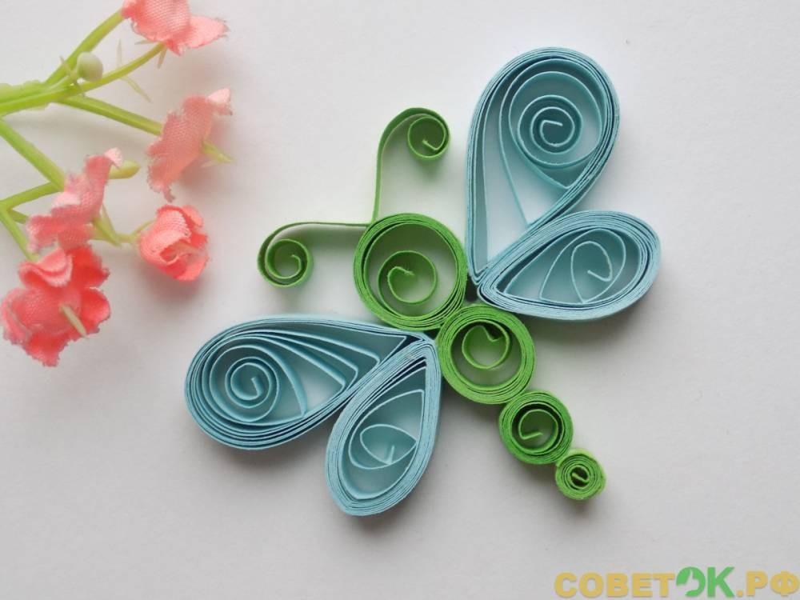
Готовое изделие:

Slide 3
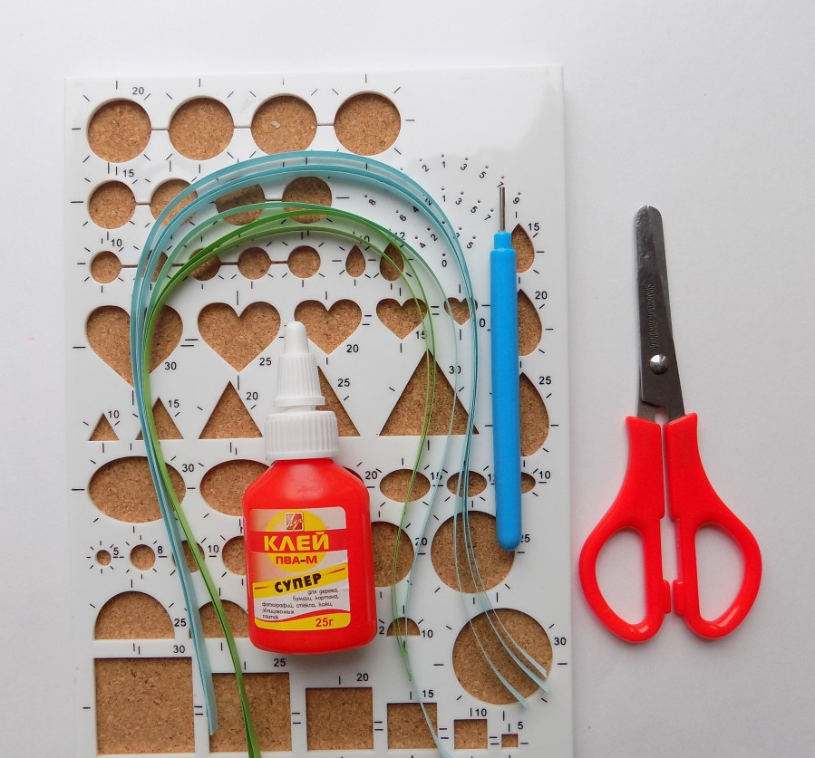
Для работы нам понадобится:
Бумажные полоски голубого и зеленого цветов (на ваш выбор);
Клей-карандаш;
Клей-ПВА;
Ножницы;
Линейка с разными диаметрами;
Инструмент для квиллинга.

Slide 4
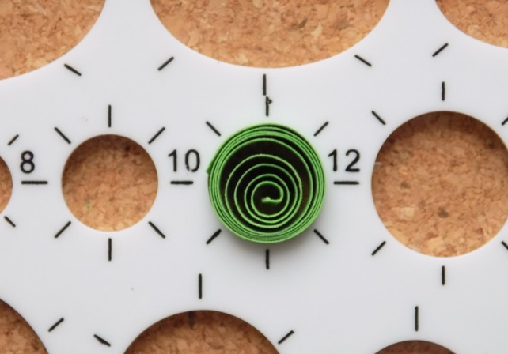
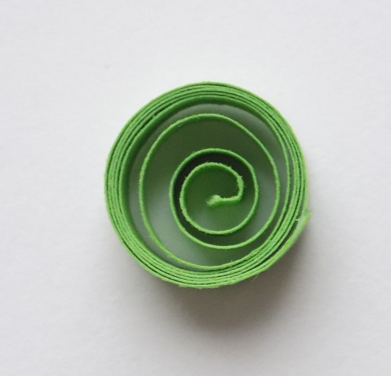
1 этап:
Берем полоску зеленой бумаги, скручиваем при помощи инструмента для квиллинга, раскручиваем на линейке диаметр 12 мм;
Подклеиваем край. Вот такая заготовка получилась.

Slide 5
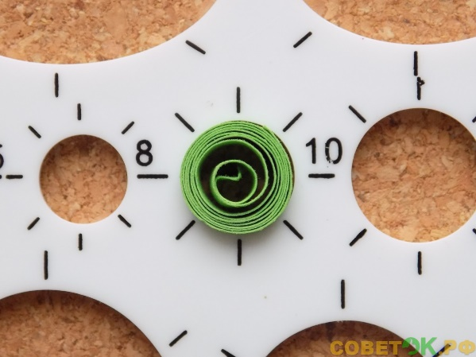
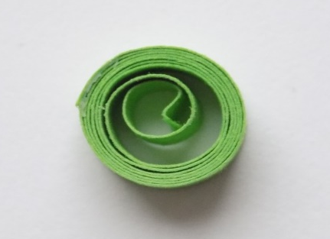
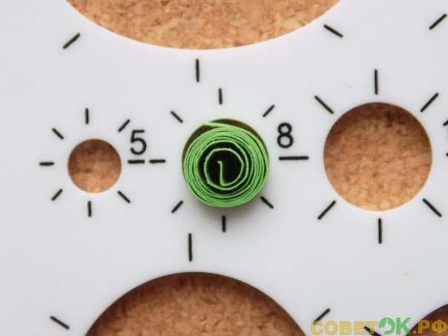
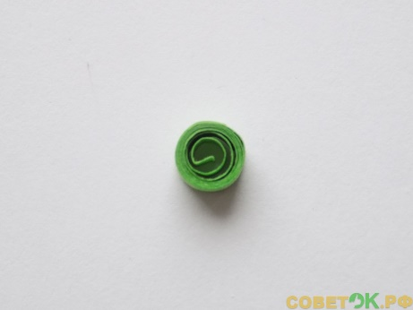
Берем полоску зеленой бумаги, скручиваем при помощи инструмента для квиллинга, раскручиваем на линейке диаметр 10 мм;
Подклеиваем край. Вот такая заготовка получилась.
Берем полоску зеленой бумаги, скручиваем при помощи инструмента для квиллинга, раскручиваем на линейке диаметр 8 мм;
Подклеиваем край. Вот такая заготовка получилась.

Slide 6
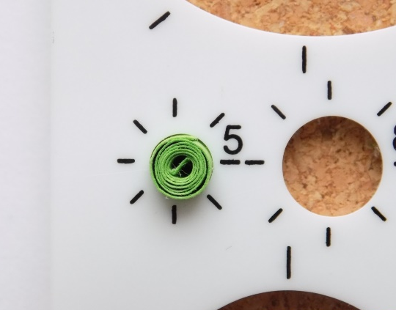
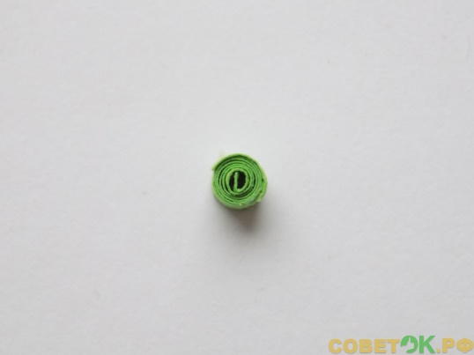
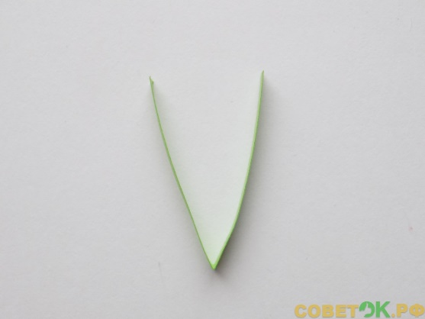
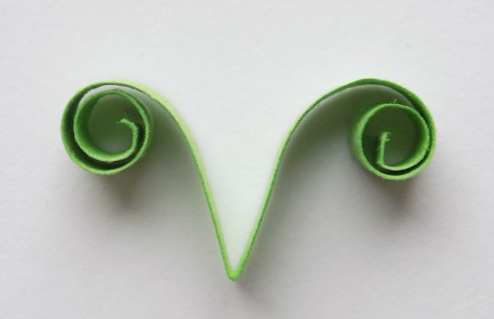
Берем полоску зеленой бумаги, скручиваем при помощи инструмента для квиллинга, раскручиваем на линейке диаметр 5 мм;
Подклеиваем край. Вот такая заготовка получилась.
Для усиков нашей стрекозы отрезаем небольшую полоску и складываем ее пополам. Края подкручиваем с помощью специального инструмента.

Slide 7
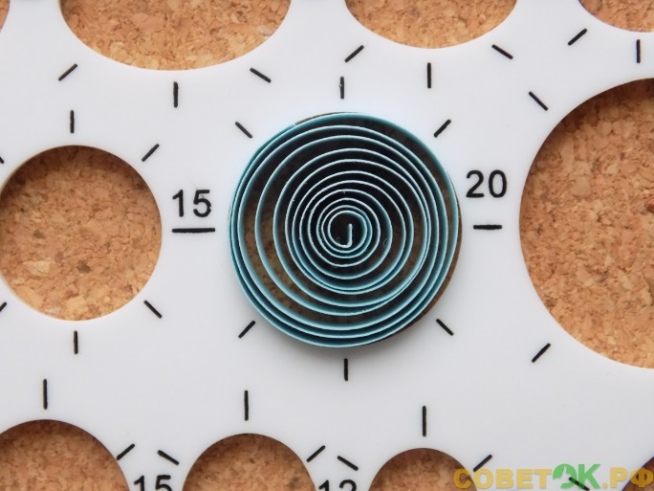
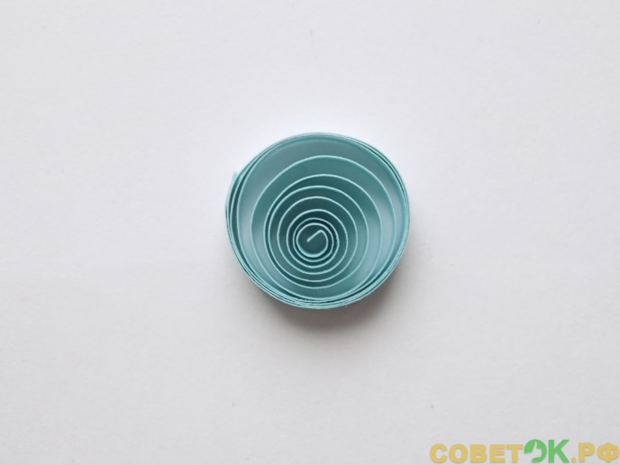
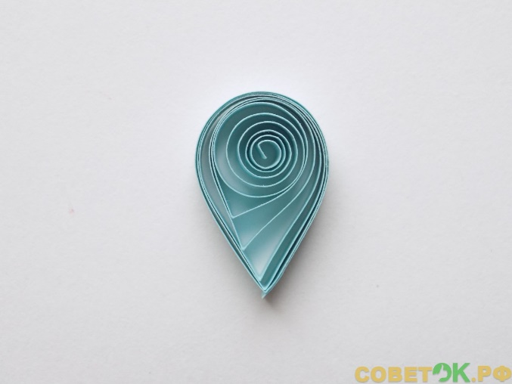
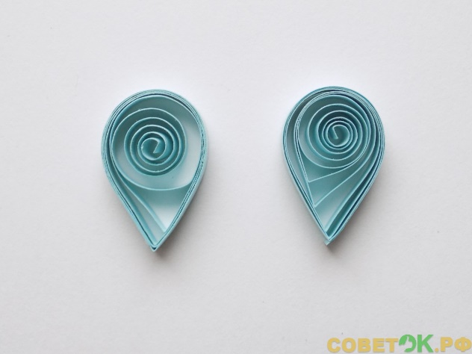
Теперь займемся крылышками стрекозы. Из одной голубой полоски скручиваем ролл и помещаем его в линейку с размером 20 мм.
Вынимаем его, а края подклеиваем. Это будет заготовка для верхних крылышек.
Придаем заготовке каплеобразную форму. Аналогично делаем еще одно такое же крылышко.

Slide 8
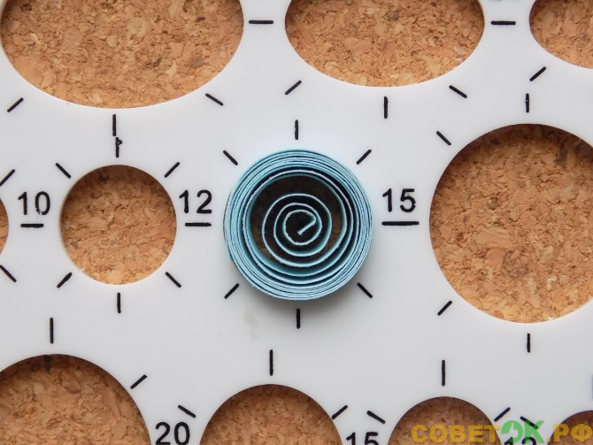
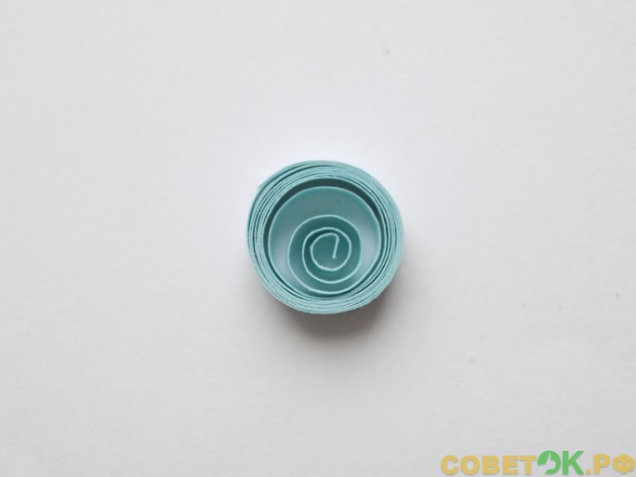
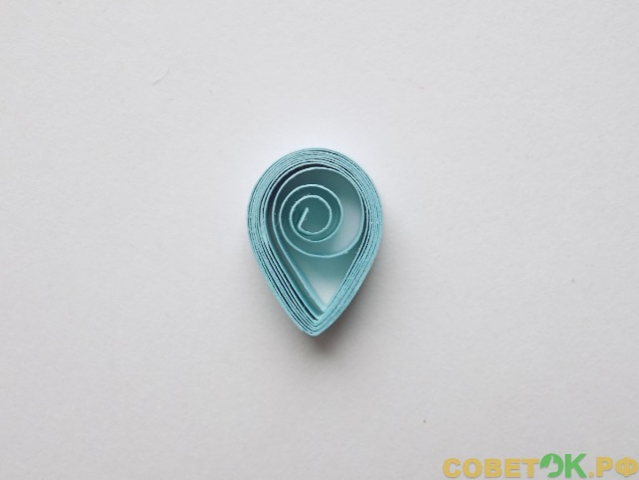
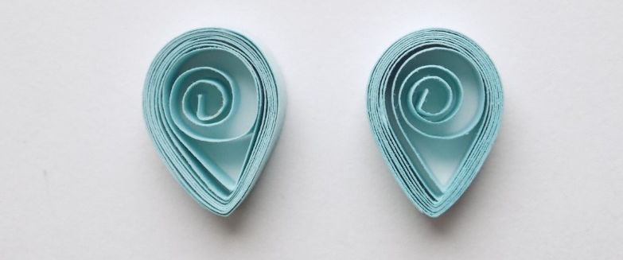
При изготовлении нижних крылышек скрученный ролл мы поместим в линейку с размером 15 мм;
Вынимаем его, а края подклеиваем. Это будет заготовка для нижних крылышек.
Придаем будущему крылышку каплеобразную форму. Делаем еще одну такую же заготовку.

Slide 9
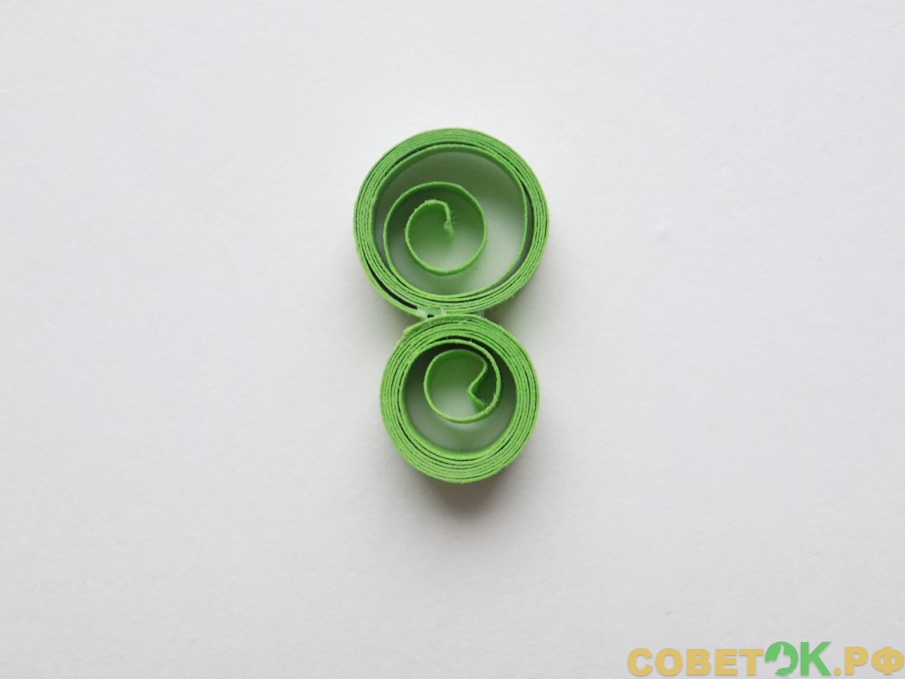
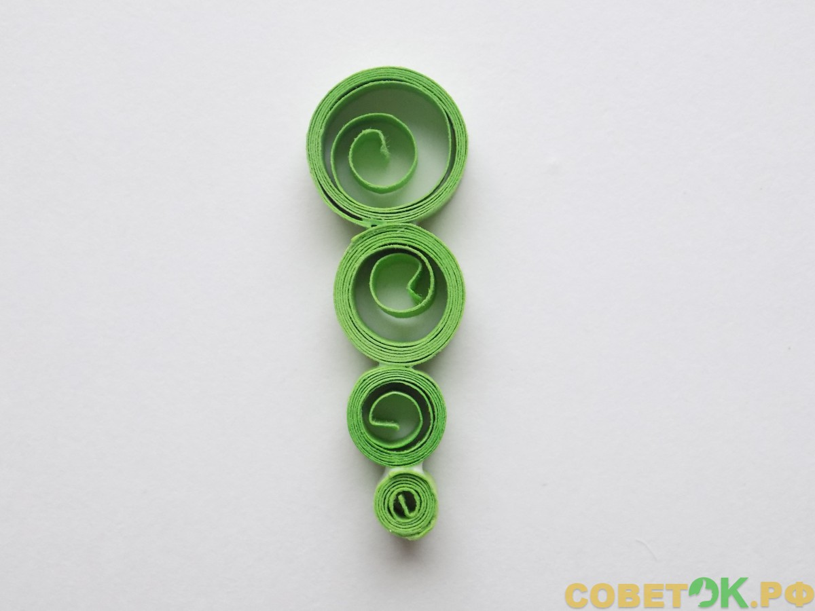
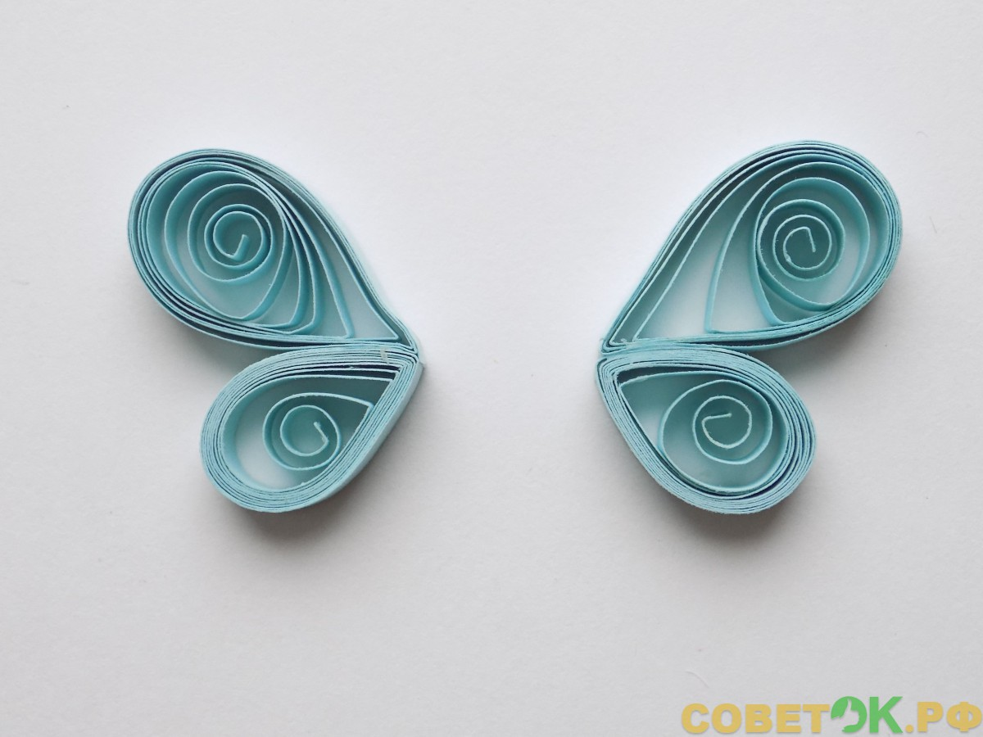
2 этап:
Теперь приступаем к сборке нашей стрекозы. Начинаем склеивать отдельные элементы тела, начиная с больших;
После этого приклеиваем более мелкие круги;
Голубые крылышки склеиваем попарно;

Slide 10
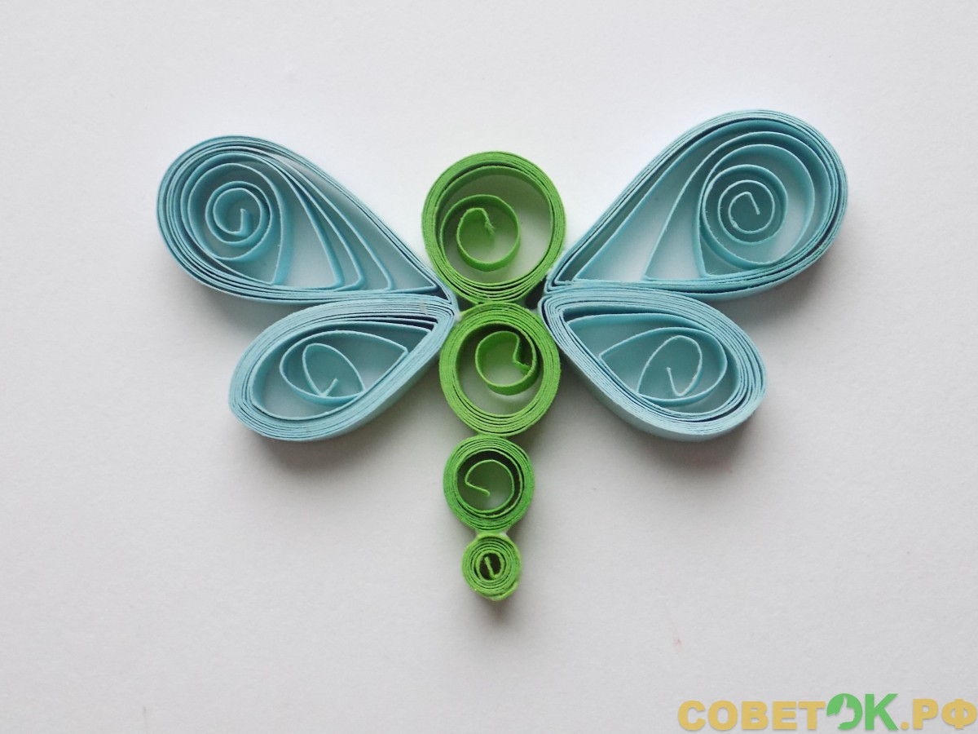
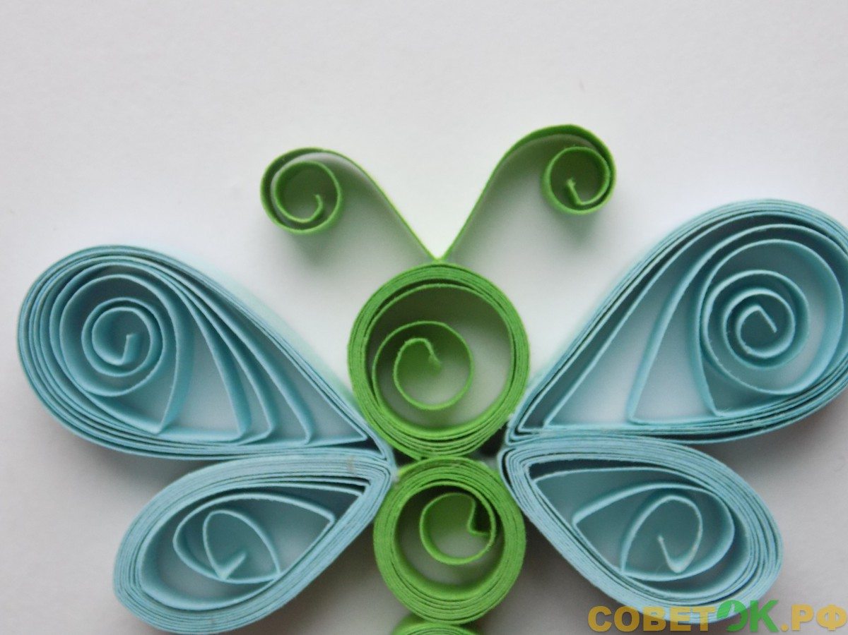
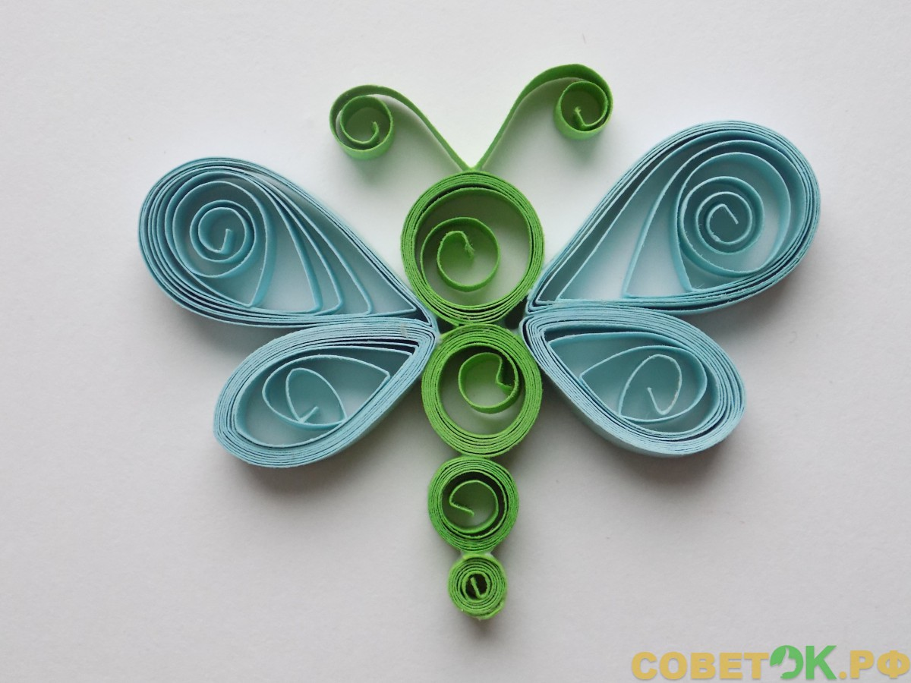
Приклеиваем крылышки по бокам тела;
Фиксируем усики;
Наша стрекоза в технике квиллинг готова.

Slide 11
Спасибо за внимание!

